Slide 1



โรงเรียนวชิรป่าซาง
สำนักงานเขตพื้นที่การศึกษามัธยมศึกษาลำปาง ลำพูน
กระทรวงศึกษาธิการ

Slide 2
1. ความปลอดภัยในสถานศึกษา

Slide 3
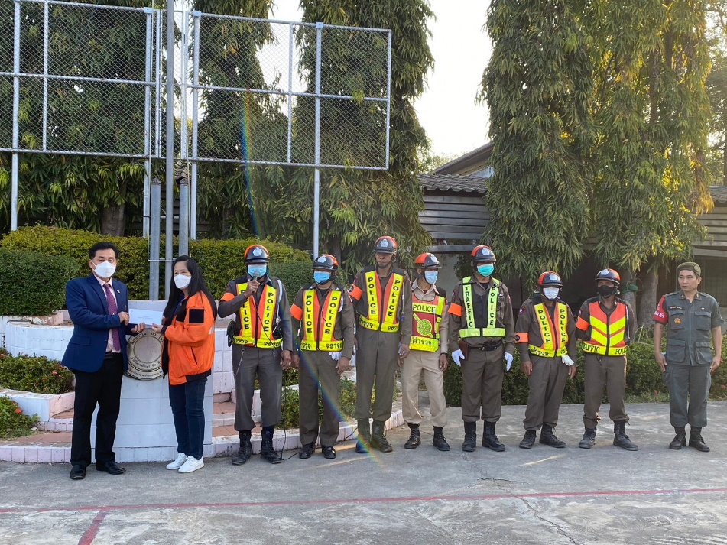
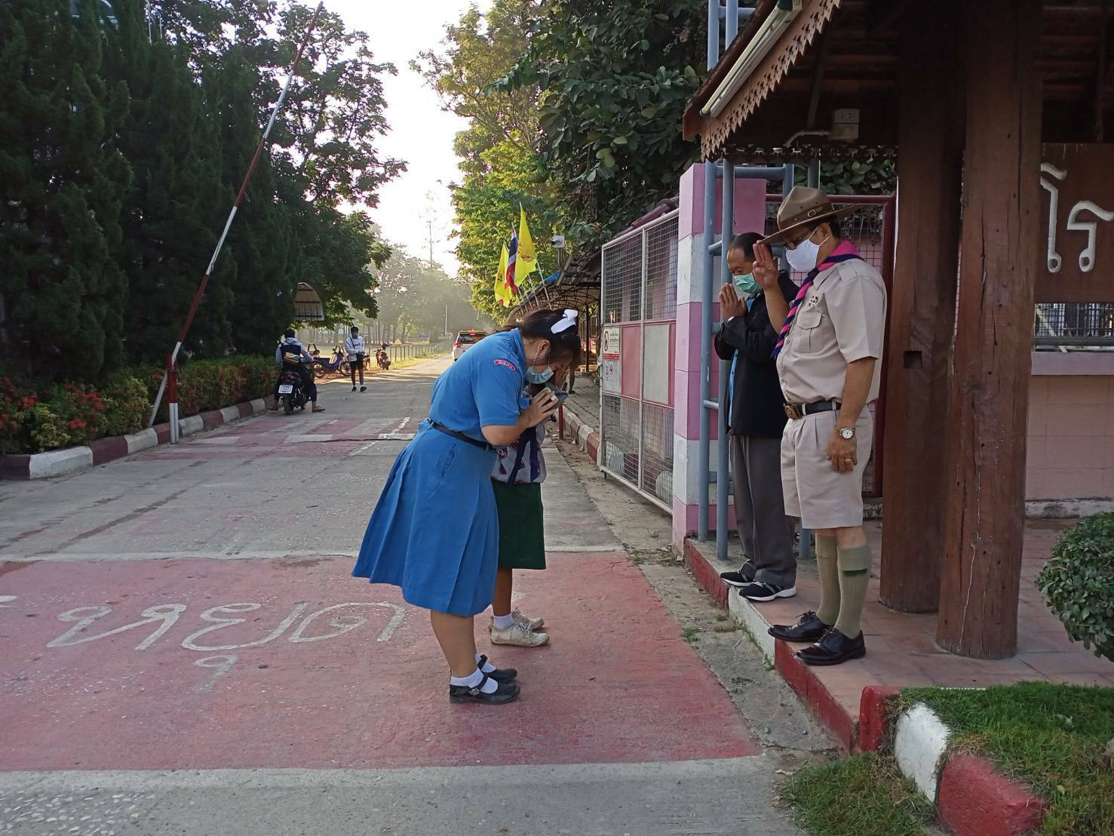
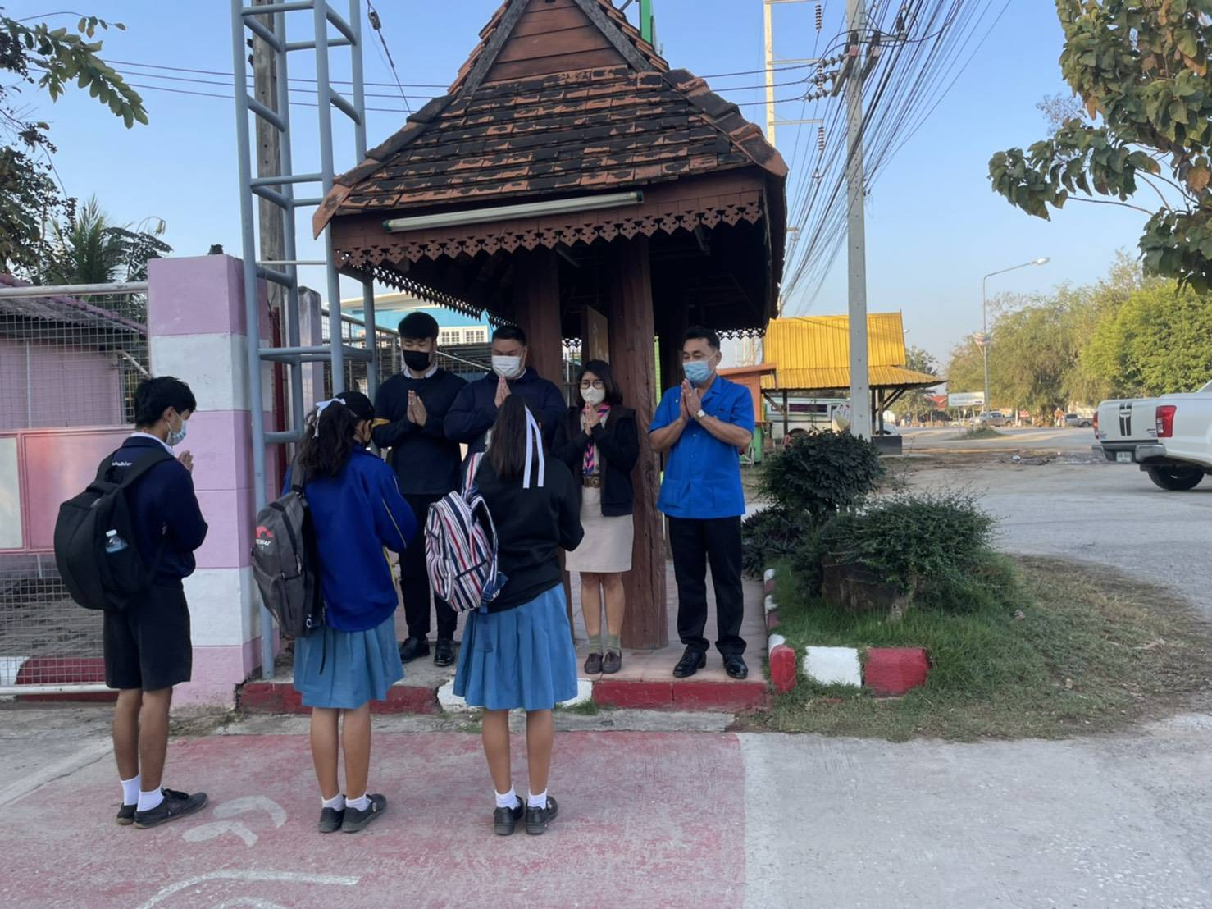
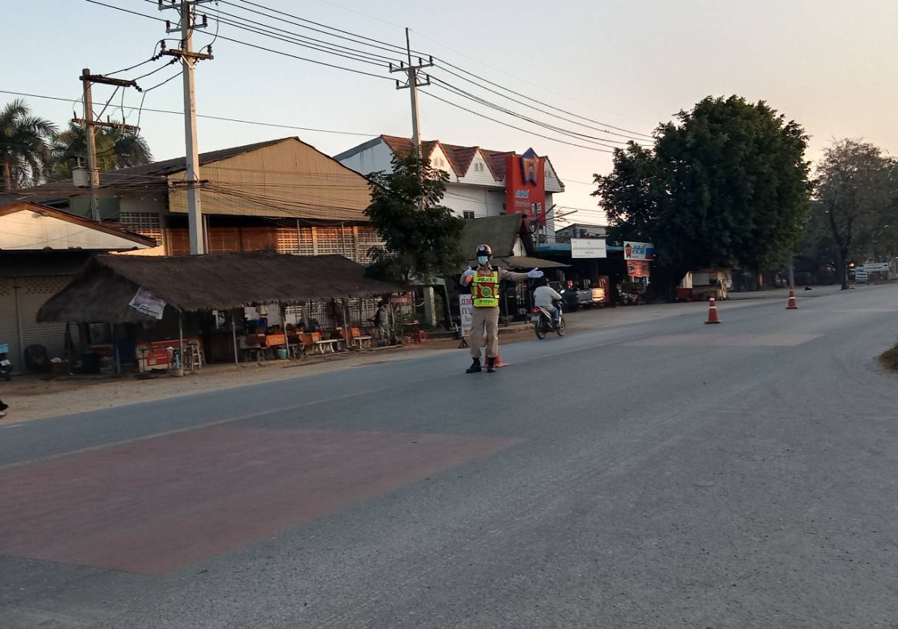
1.1 ภัยจากอุบัติเหตุ อุบัติภัย
โรงเรียนได้มีการดำเนินการป้องกันอุบัติเหตุ อุบัติภัยที่อาจจะเกิดกับนักเรียนดังนี้
1.1.1 การข้ามถนน
1.1.2 อาสาจราจร
1.1.3 การติดกล้องวงจรปิดภายในโรงเรียน

Slide 4
1.2 การป้องกันยาเสพติดภายในโรงเรียน
โรงเรียนได้มีการดำเนินการป้องกัน ดังนี้
1.2.1 จัดทำโครงการเพื่อป้องกัน เช่น
- โครงการป้องกันยาเสพติดในสถานศึกษา
- โครงการ TO BE NUMBER ONE
- กิจกรรมกีฬาต้านยาเสพติด
- สุ่มตรวจสารเสพติดนักเรียนกลุ่มเสี่ยง เป็นต้น
1.2.2 จัดทำป้ายต่อต้านยาเสพติด กัญชา บุหรี่ ภายในโรงเรียน และป้ายนิเทศให้ความรู้เกี่ยวยาเสพติด
1.2.3 การติดกล้องวงจรปิดภายในโรงเรียน

Slide 5
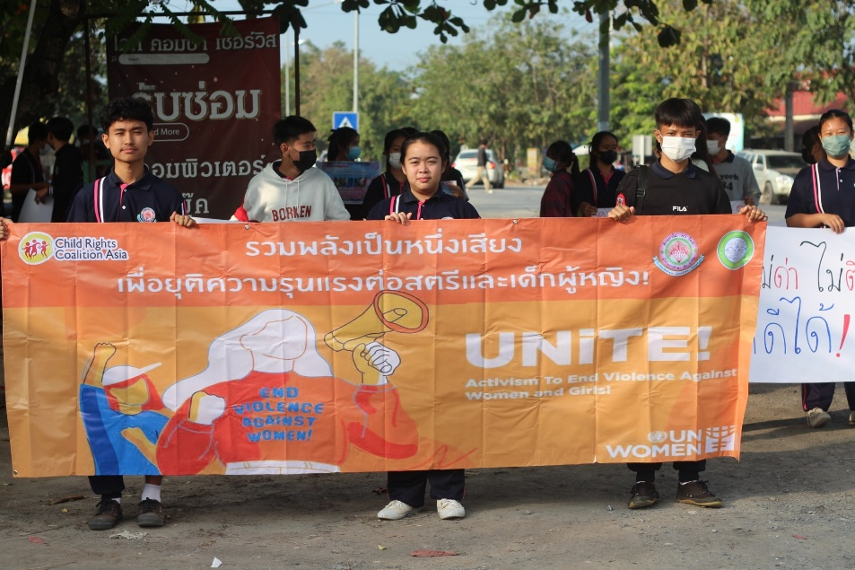
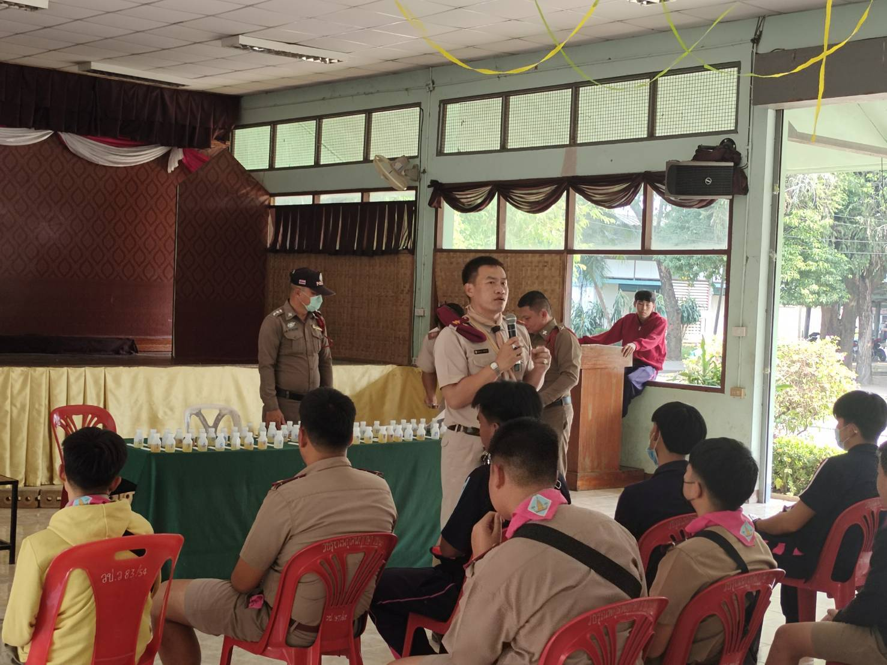
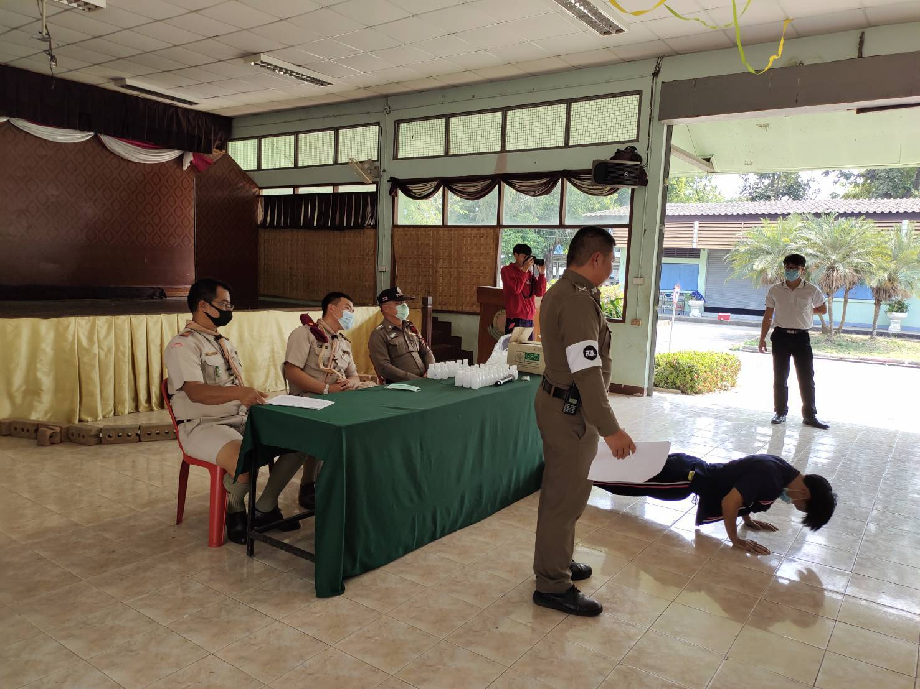
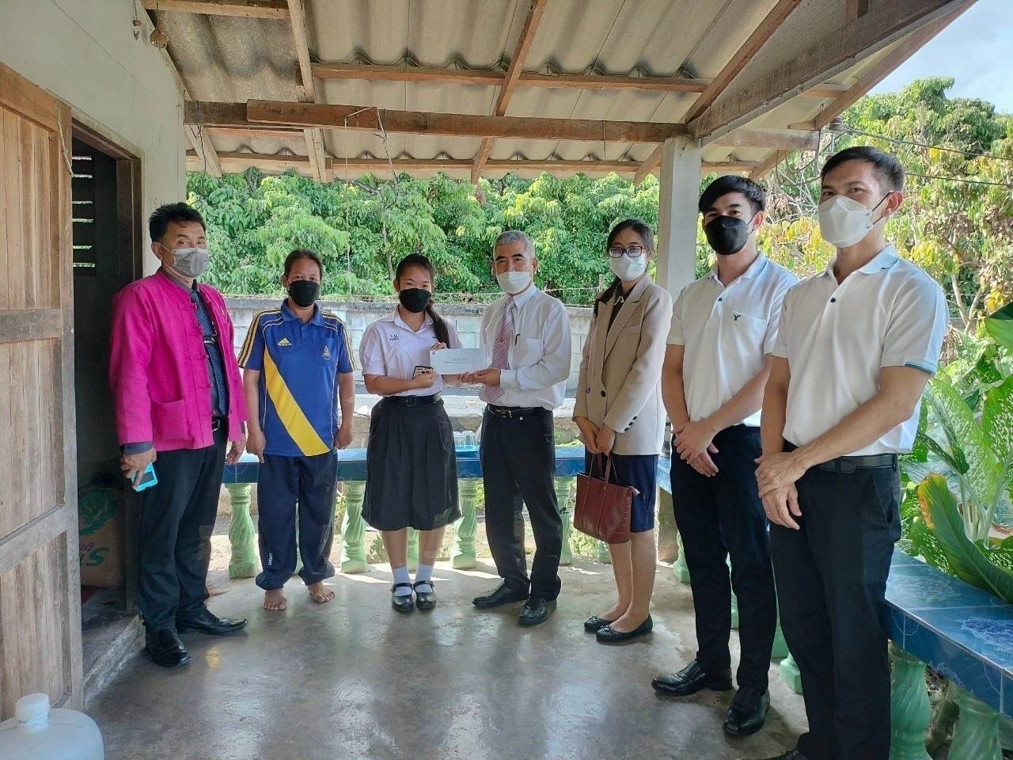
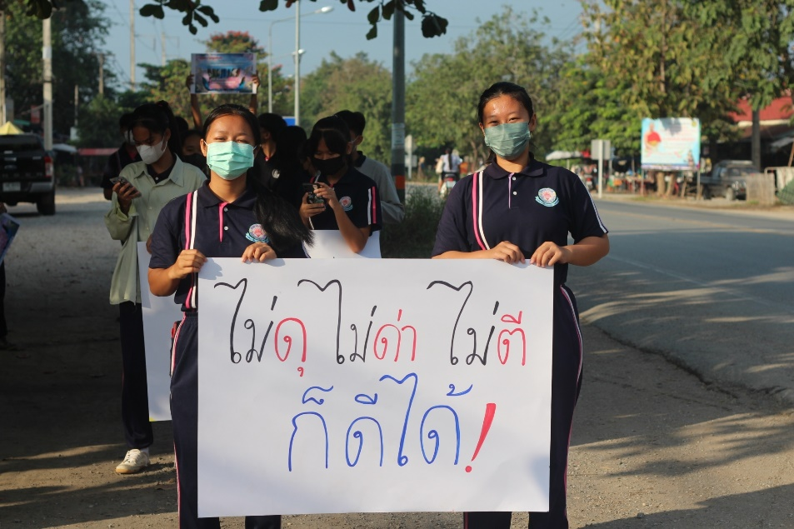
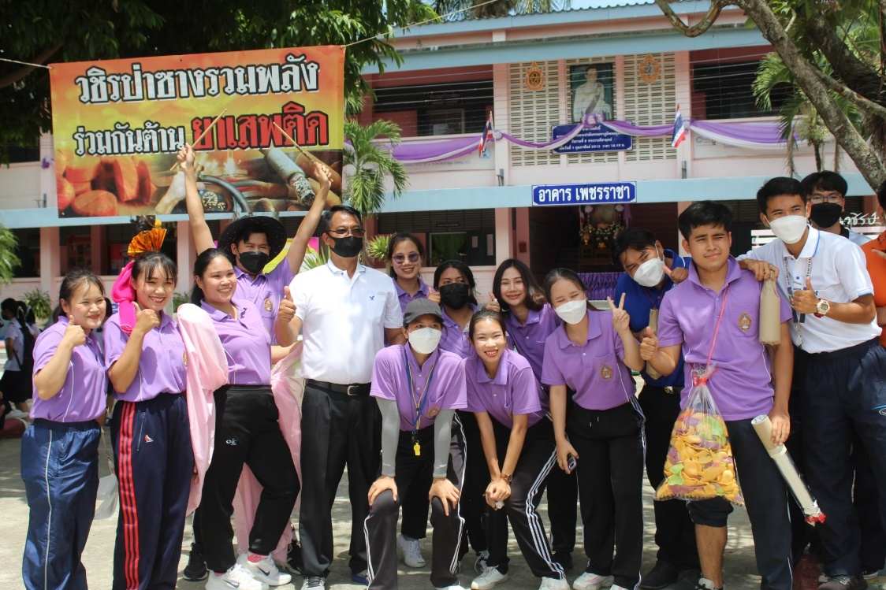
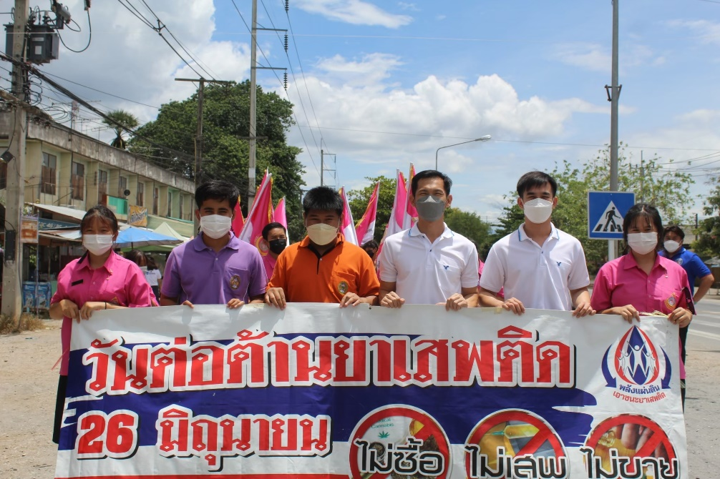
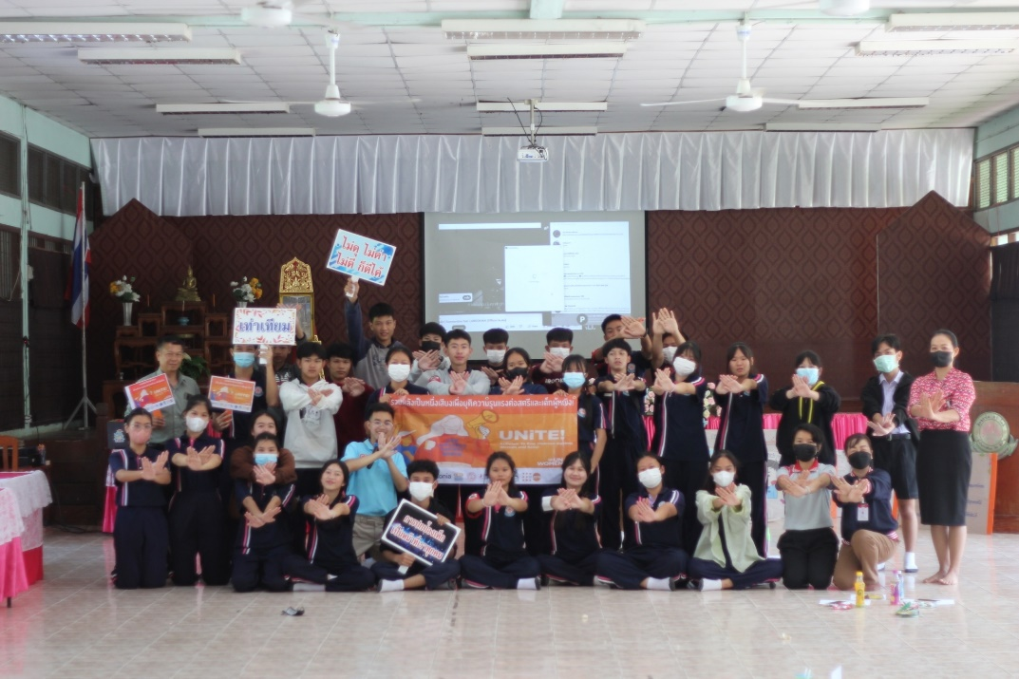
ภาพบรรยากาศการจัดกิจกรรมตามโครงการภายในโรงเรียน

Slide 6

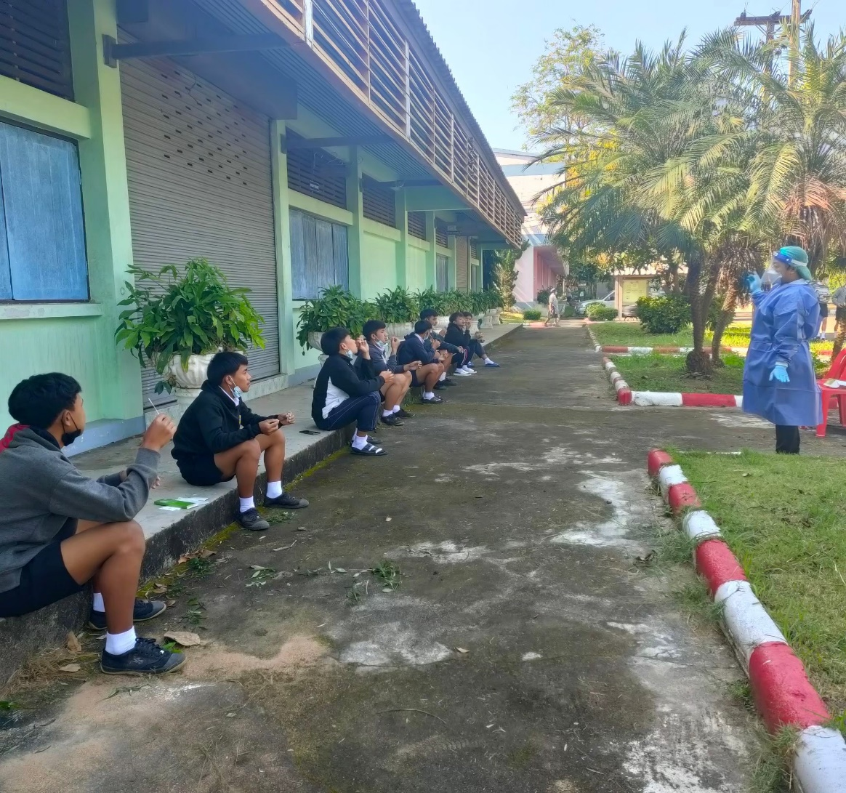
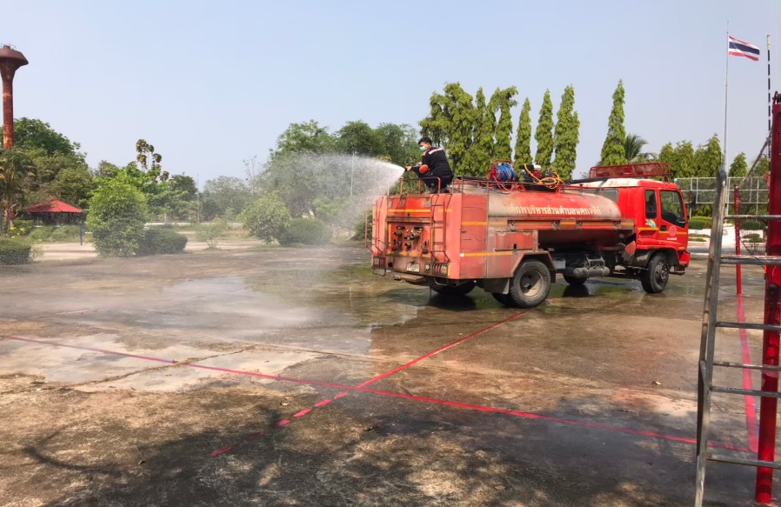
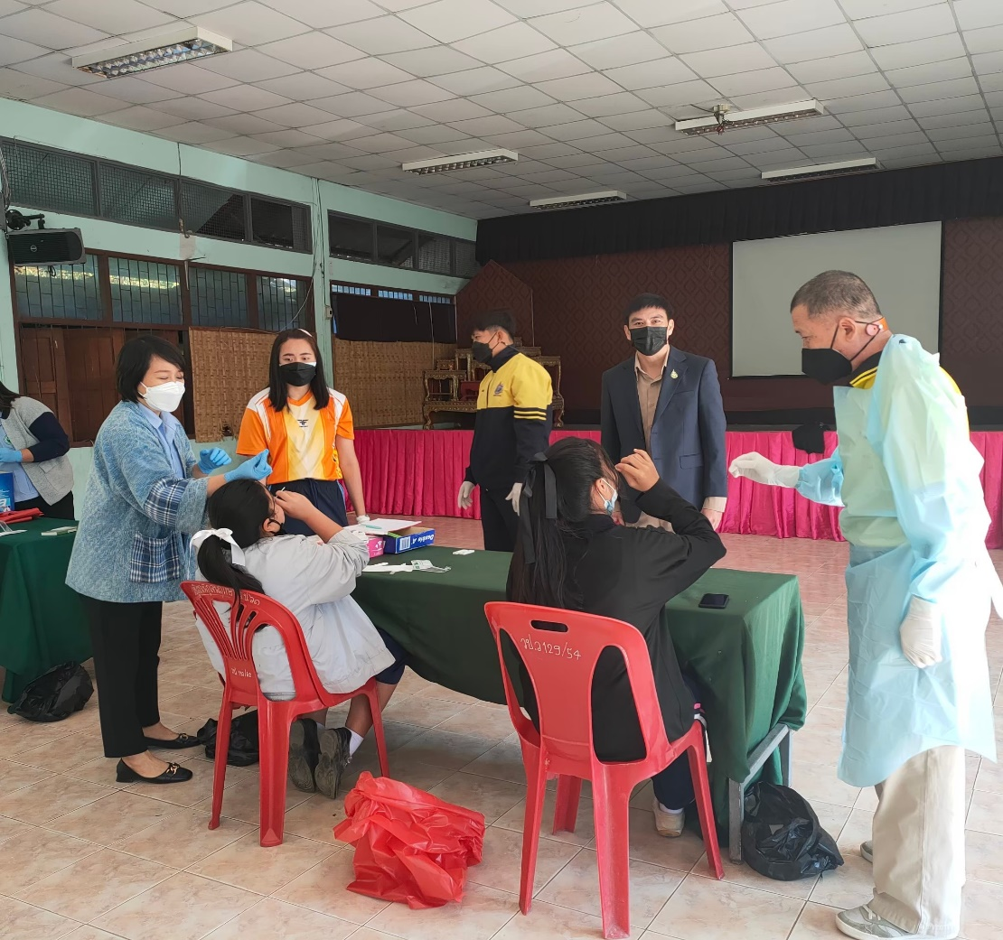
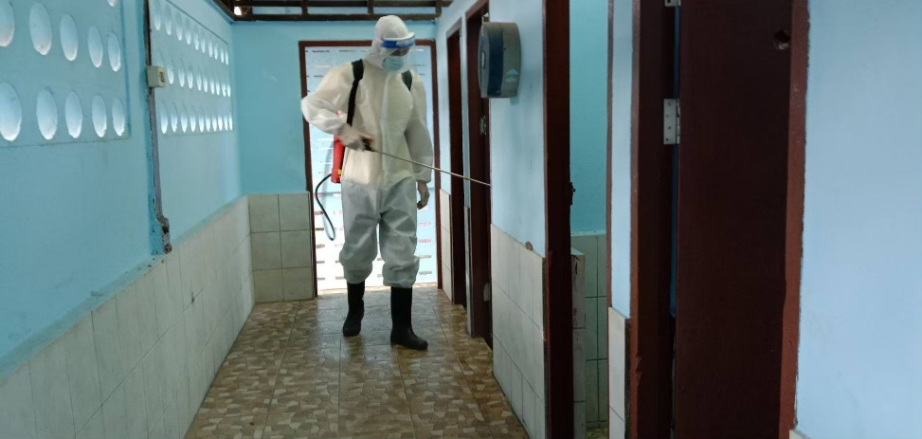
1.3 ภัยจากปัญหาโรคระบาด
โรงเรียนได้มีการดำเนินการป้องกัน ดังนี้
1.3.1 ดำเนินการตามมาตรการป้องกันการแพร่ระบาดโรคติดเชื้อไวรัสโคโรนา 2019 (COVID-19)
และรณรงค์ให้นักเรียนปฏิบัติตามมาตรการ D-M-H-T-T
1.3.2 เมื่อมีนักเรียนติดเชื้อเชื้อไวรัสโคโรนา 2019 ดำเนินการตามแผนเผชิญเหตุโรงเรียนวชิรป่าซาง

Slide 7
2. การแก้ไขปัญหานักเรียนติด 0 ร มส

Slide 8
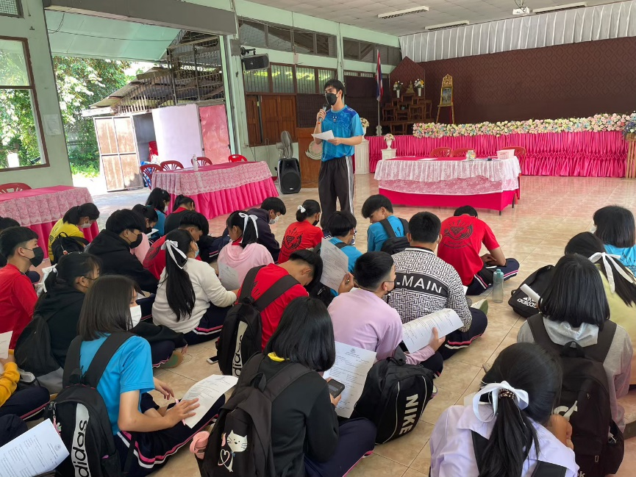
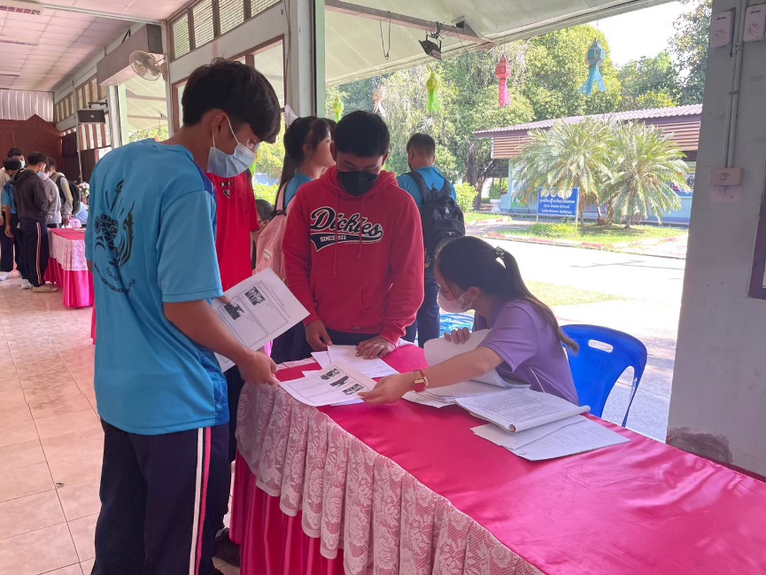
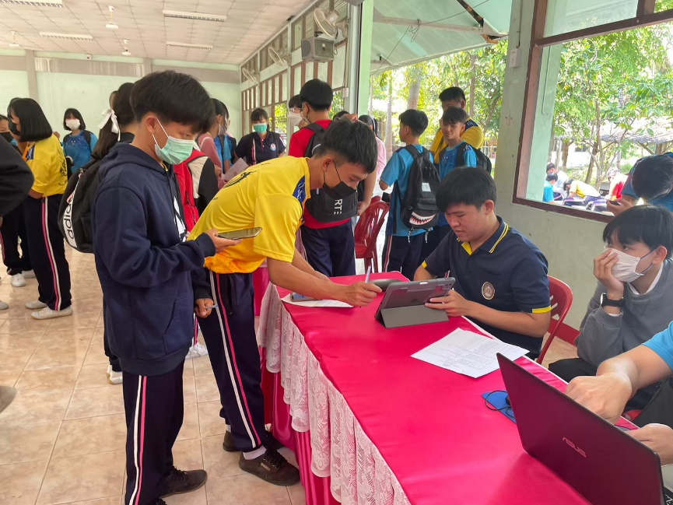
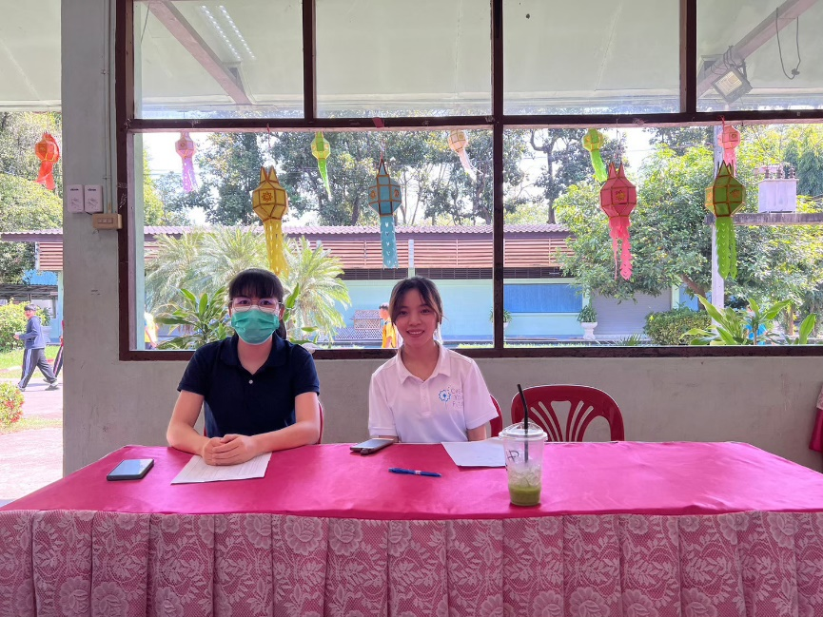
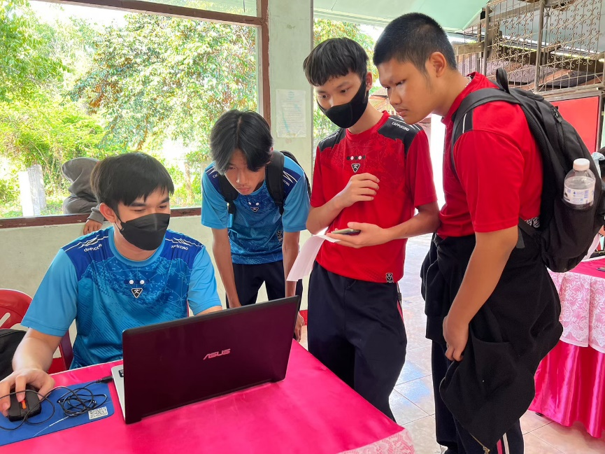
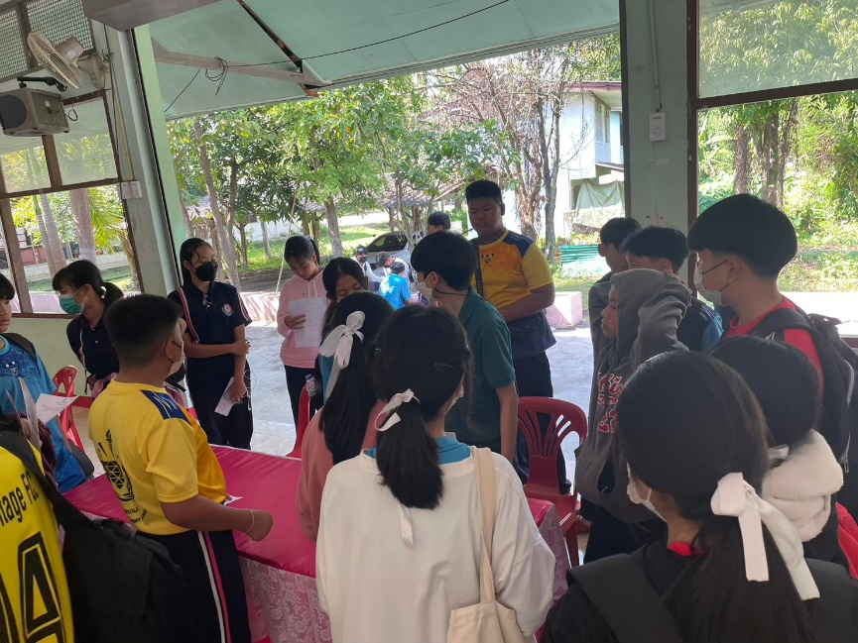
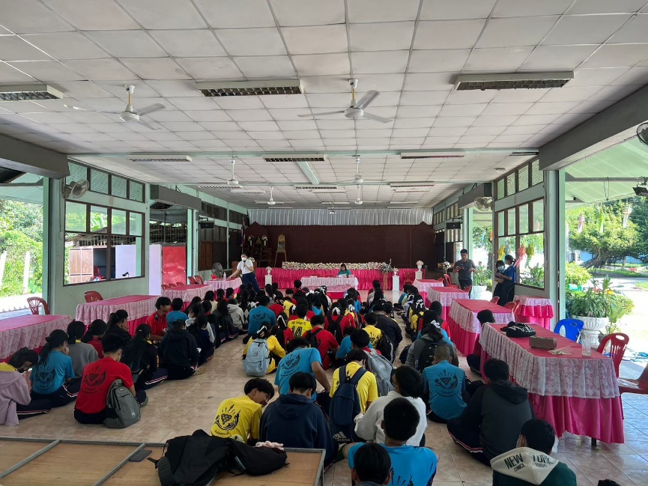
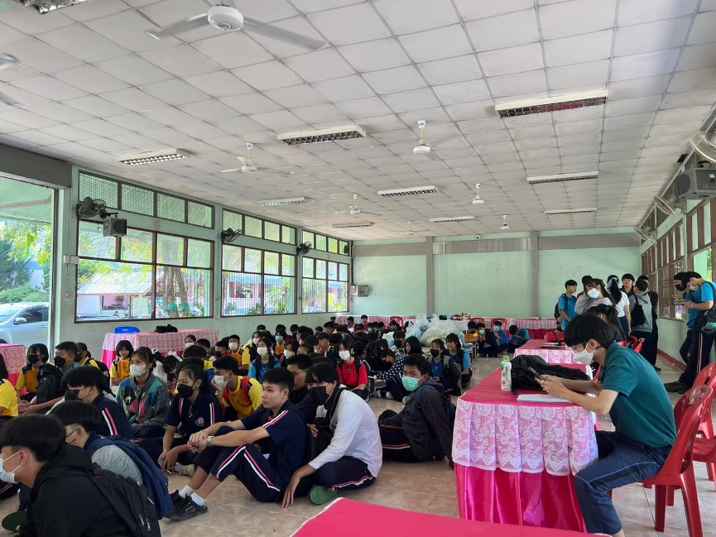
2. การแก้ไขปัญหานักเรียนติด 0 ร มส
2.1 กำหนดปฏิทินวิชาการปีการศึกษา 2565 แก้ไขผลการเรียน 0 , ร , มส , มผ
2.2 จัดกิจกรรม “ตลาดนัด 0 , ร , มส , มผ”
ภาพบรรยากาศการจัดกิจกรรมตลาดนัด 0 ร มส มผ

Slide 9
2. การแก้ไขปัญหานักเรียนติด 0 ร มส
2.3 ครูดำเนินการแก้ไขผลการเรียนโดยมีวิธีการ ดังนี้
2.3.1 พิจารณากลุ่มนักเรียนพิเศษเรียนร่วม และนักเรียนกลุ่มปกติ
2.3.2 ใช้กิจกรรมเพื่อนช่วยเพื่อน ให้นักเรียนจับกลุ่มโดยคละนักเรียนกลุ่มเก่ง ปานกลาง อ่อน
และทำข้อสอบที่ออกตามตัวชี้วัด หากไม่ผ่านเกณฑ์ที่กำหนด มอบหมายให้สรุปความคิดรวบยอด
(Mild mapping)
2.3.3 สรุปบทเรียน สร้างแบบทดสอบพร้อมเฉลย
2.3.4 มอบหมายใบกิจกรรม แบบทดสอบ แบบฝึกหัดประจำหน่วย
2.3.5 ตรวจสอบใบกิจกรรมที่นักเรียนไม่ได้ทำและมอบหมายให้นักเรียนทำและนำมาส่ง
2.3.6 รวมกลุ่มนักเรียนที่มีผลการเรียนไม่ผ่าน และมอบหมายงานเป็นกลุ่ม
2.3.7 มอบหมายงานชิ้นสำคัญให้นักเรียน
2.3.8 สรุปความรู้โดยจัดทำเป็น power point หรือ ทำสมุดเล่มเล็ก

Slide 10
3. ผลการขับเคลื่อนการพัฒนาคุณภาพการศึกษาของโรงเรียนผ่านข้อตกลงในการพัฒนางาน PA

Slide 11
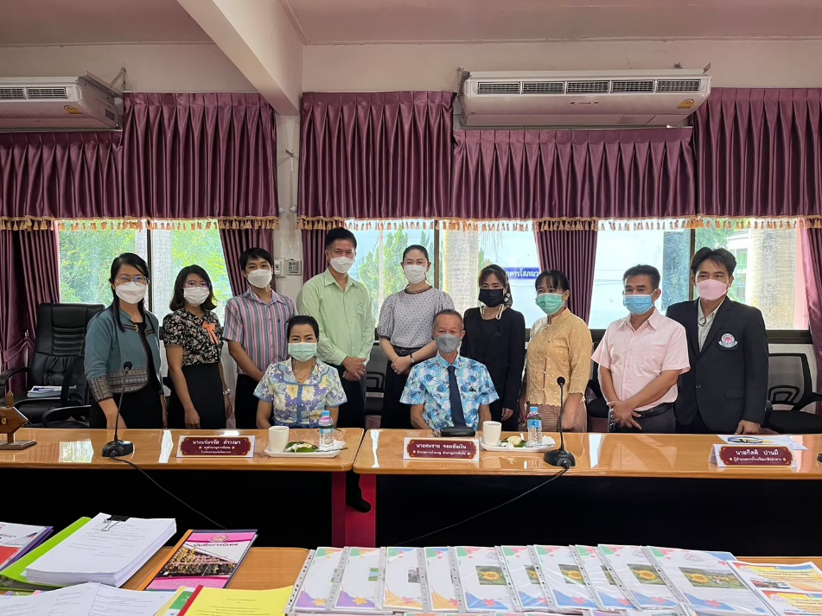
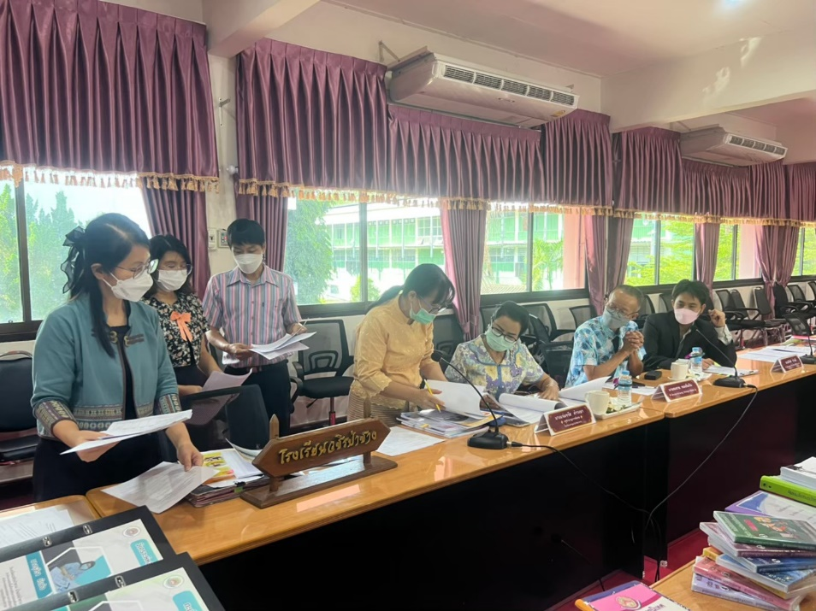
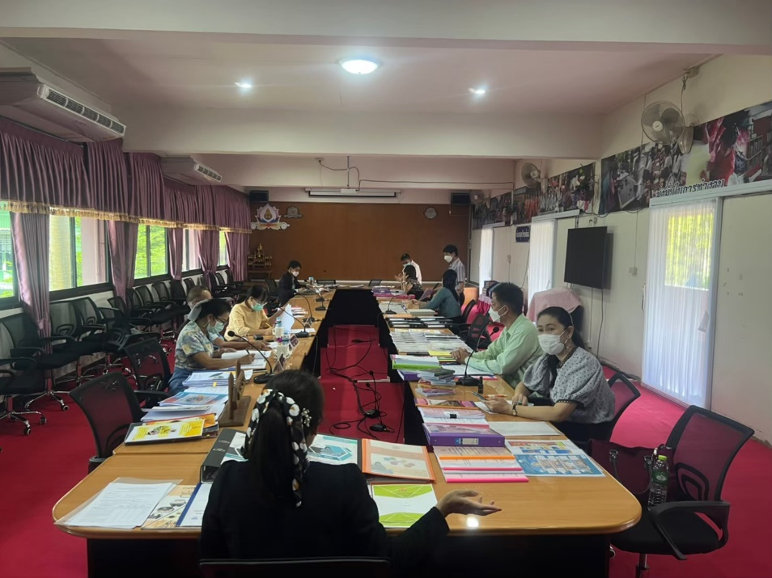
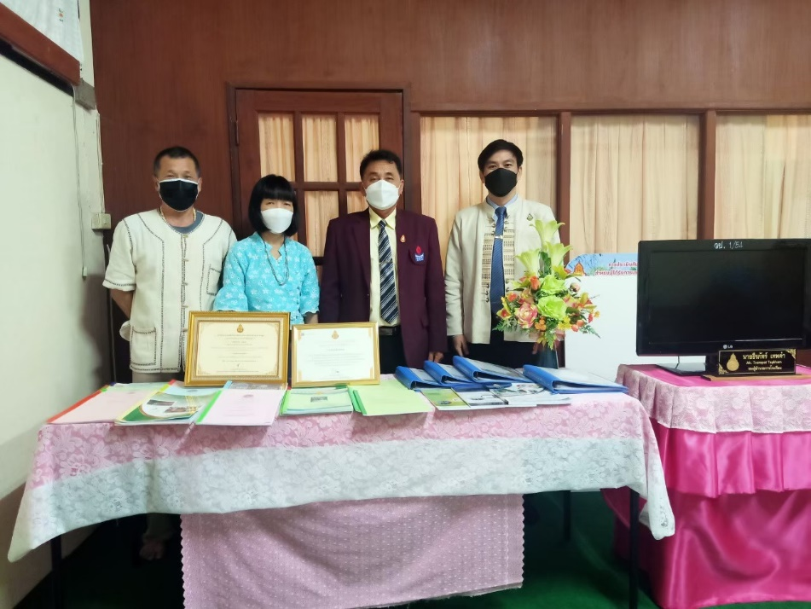
ผลการขับเคลื่อนพัฒนาคุณภาพการศึกษาของโรงเรียนผ่านข้อตกลงในการพัฒนางาน PA
ผลการขับเคลื่อนพัฒนาคุณภาพการศึกษาของโรงเรียนวชิรป่าซางผ่านข้อตกลงในการพัฒนางาน PA
ในการที่จะพัฒนาโรงเรียน ไปสู่เป้าหมายที่ตั้งไว้ ถือเป็นข้อตกลงในการพัฒนางานหรือสัญญาในปีการศึกษาถัดไปเพื่อพัฒนางานของตนเองและโรงเรียน การพัฒนานั้นไม่เน้นเฉพาะผลสัมฤทธิ์ทางการเรียนของนักเรียนเท่านั้น แต่เป็นผลลัพธ์ของการเรียนรู้ เช่น ด้านอารมณ์ สังคม จิตใจ ของผู้เรียนควบคู่ไปด้วย ซึ่งทางโรงเรียนจะเน้นที่การพัฒนาศักยภาพการจัดการเรียนการสอนจริงในห้องเรียน และผลลัพธ์การเรียนรู้ผู้เรียนเป็นสำคัญ

Slide 12
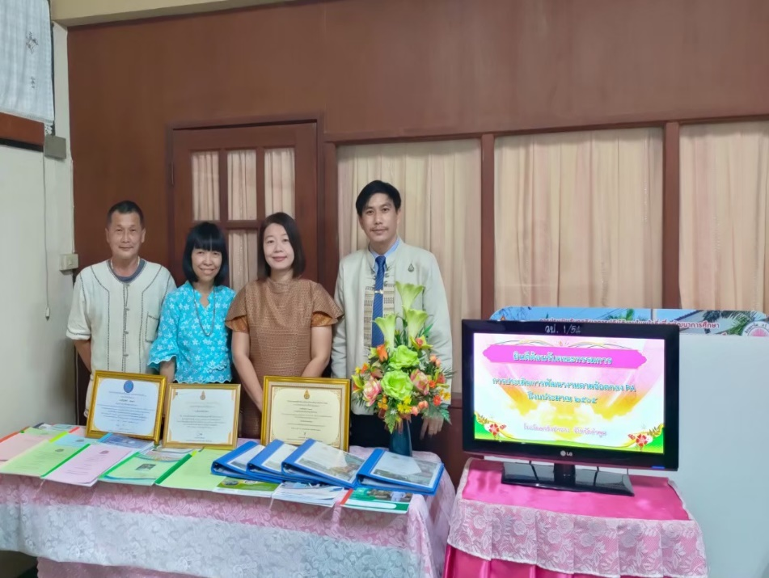
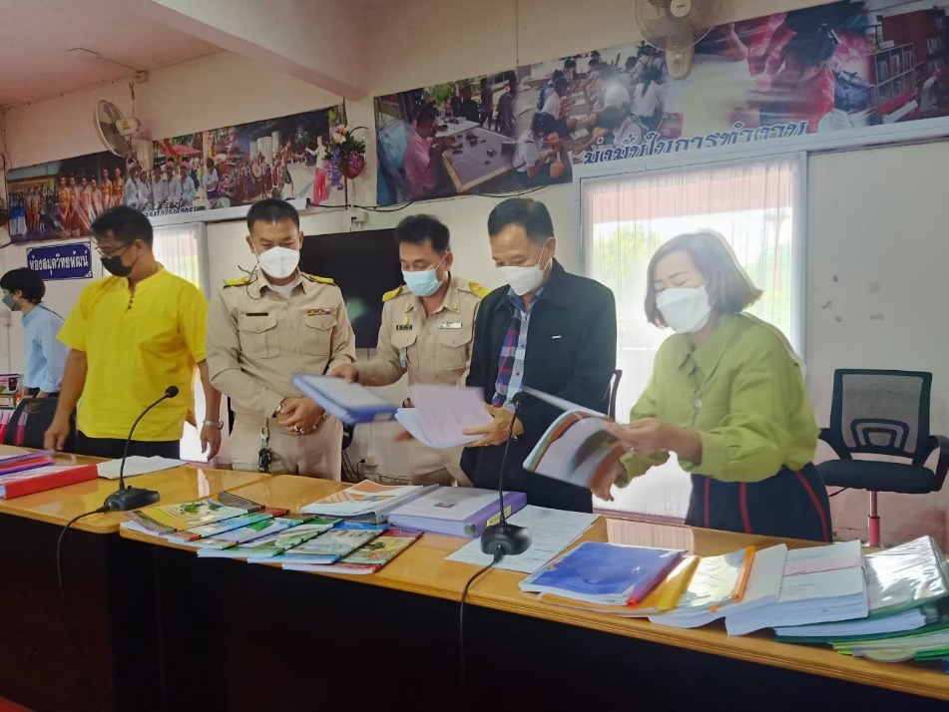
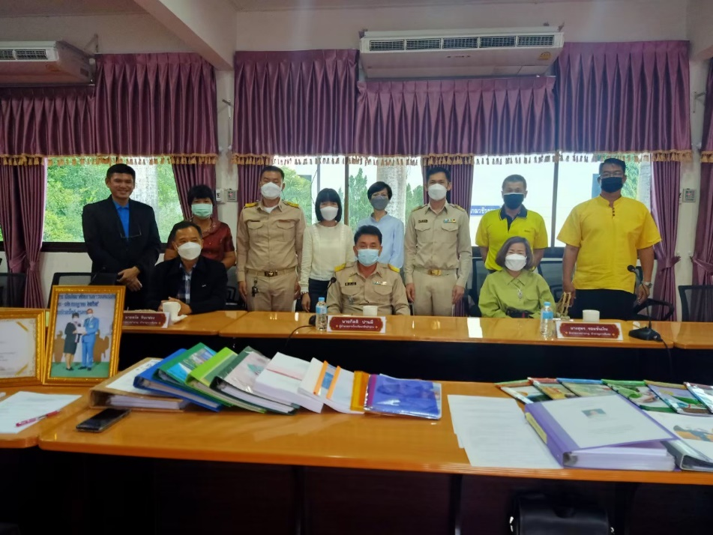
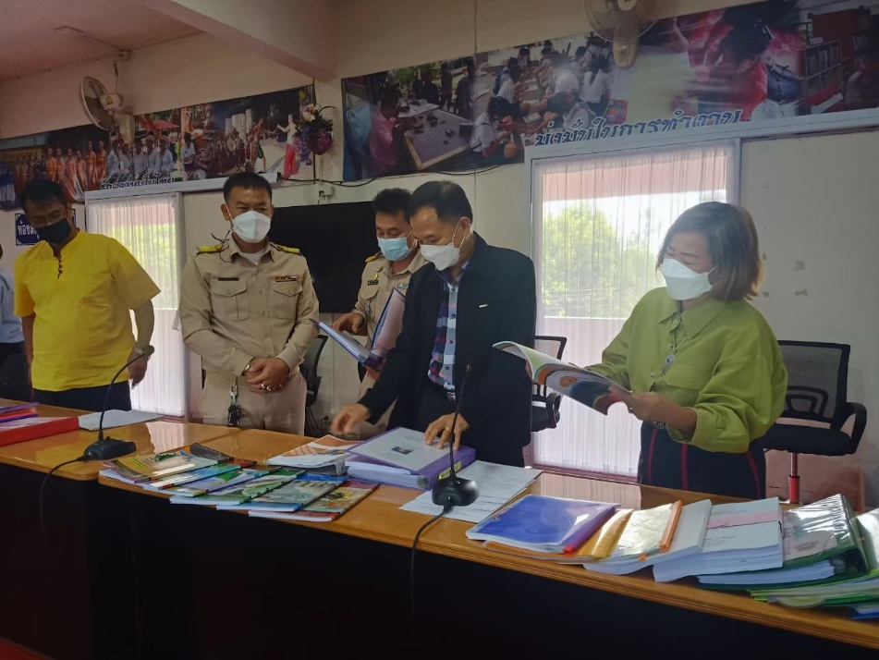
ผลการขับเคลื่อนพัฒนาคุณภาพการศึกษาของโรงเรียนวชิรป่าซางผ่านข้อตกลง
ในการพัฒนางาน PA ในปีที่ผ่านมามีผล ดังนี้
1. ผู้เรียนมีผลการเรียนอยู่ในระดับดีขึ้นไป เฉลี่ยร้อยละ 70
2. ผู้เรียนมีผลประเมินคุณลักษณะอันพึงประสงค์ อยู่ในระดับดีขึ้นไป เฉลี่ยร้อยละ 90
3. ผู้เรียนมีผลประเมินความสามารถ อ่าน คิด วิเคราะห์ เขียนสื่อความจากเรื่องที่เรียนรู้ อยู่ในระดับดีขึ้นไป เฉลี่ยร้อยละ 90
4. ผู้เรียนมีผลการประเมินสมรรถนะสำคัญของผู้เรียน อยู่ในระดับดีขึ้นไป เฉลี่ยร้อยละ 80

